Slide 1
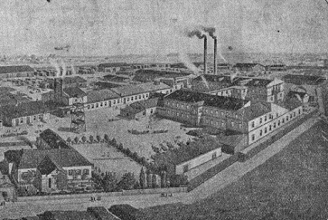
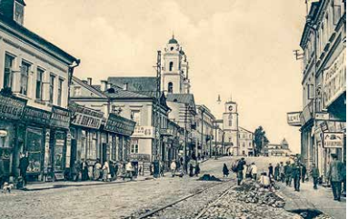
Беларусь на пути к индустриальному обществу.
Социальные последствия промышленной революции.

Slide 2
План
Особенности промышленной революции в Беларуси
Монополистический капитализм в Беларуси
Развитие транспорта и торговли
Урбанизация
Изменения социальной структуры
Положение рабочих и крестьян
Трудовая миграция. Переселенческое движение

Slide 3
Особенности промышленной революции в Беларуси
Переход к капиталис- тическому способу производства
постепенная модернизация
процесс постепенного усовершенствова- ния общественных отношений в ходе становления индустриального общества
расширение индустриализации
процесс создания крупного машинного производства во всех отраслях народно- го хозяйства, прежде всего в промыш- ленности
промышленный переворот (про- мышленная рево- люция)
переход от мануфактурного к фабрично- заводскому производству, связанный с формированием промышленной буржуа- зии и вольнонаёмного рабочего класса

Slide 4
Хронология:
начало – 1860–1870-е гг.,
активная фаза – конец XIX – начало XX в.
Факторы, замедлявшие индустриализацию:
Сохранение крепостного права до 1861 г..
Аграрный характер экономики.
Нехватка капитала, слабое развитие банковской системы.
Зависимость от экономики Российской империи.

Slide 5
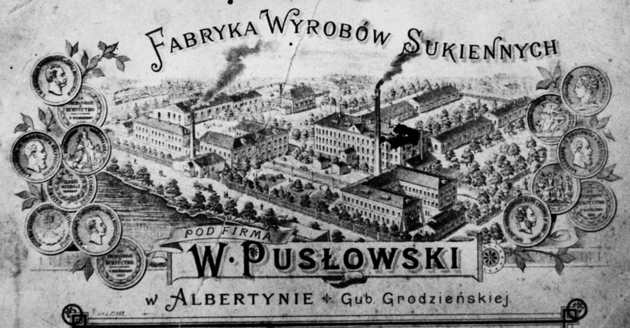
1820-е-первые фабрики. Хомск и Коссово-Войцех Пусловский

Slide 6
Особенности промышленной революции в Беларуси
Особенности промышленной революции в Беларуси
многоуклад- ность экономики
отставание от России по уровню концентрации производства
преобладание перерабатывающей промыш- ленности
привязанность промышленности к сельскому хозяйству и местному сырью

Slide 7
Особенности промышленной революции в Беларуси
Особенности промышленной революции в Беларуси
Располагались в сельской местности
Принадлежали помещикам
Использовался труд крепостных
Помещик использовал собственное сырье

Slide 8
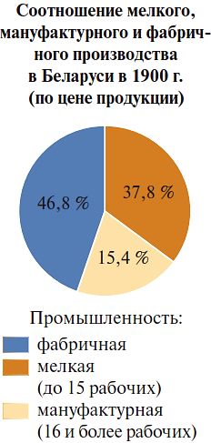
Особенности промышленной революции в Беларуси
Многоукладность экономики Беларуси
ремесленное производство
мануфактур- ное произ- водство
капиталисти-ческая фаб- рика
промыслы по переработке местного сырья: дерева (столярные), глины (гончар- ные), кожи (скорняжные, сапожные), шерсти и льна (ткацкие)
преобладали в кожевенном, гончарном, кирпичном, суконном, сте- кольном, та- бачном произ- водствах
предприятия деревообраба-тывающей, бу- мажно-картон-ной, стеколь- ной, текстиль- ной промыш- ленности

Slide 9
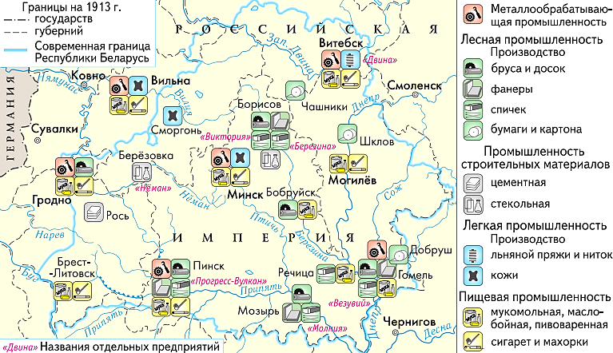
Особенности промышленной революции в Беларуси
В этот период появились наиболее значительные предприятия дерево- обрабатывающей промышленности (фабрики в Пинске, Мозыре, Бобруй- ске, Борисове), бумажно-картонного производства (Добрушская писчебу- мажная фабрика), стекольной (стеклозавод «Неман» в Лидском уезде) и текстильной (фабрика «Двина» в Витебске) промышленности.
Промышленность Беларуси в 1913 г.

Slide 10
ПРОМЫШЛЕННЫЙ ПЕРЕВОРОТ
Промышленный переворот начался не в текстильной, а в пищевой и металлургической отрасли
Уникальные производства
Карандашная фабрика в Гродно
Первая в России фабрика очков в Витебске 1892
Станкостроительный в Пинске 1884
Отрасли, где начались изменения:
Лесообработка и деревообработка – ведущая отрасль.
Винокурение (спиртовая промышленность).
Стеклодувное и гончарное производство.
Текстильная промышленность (суконные, льняные мануфактуры).

Slide 11
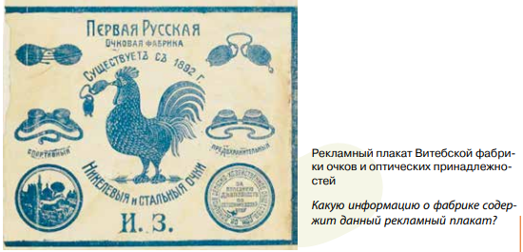

Slide 12
Особенности промышленной революции в Беларуси
Причины отсутствия крупных предприятий в Беларуси
Не было месторождения нефти, угля, железной руды, цветных металлов, и могли создаваться крупные предприятия тяжёлой промышленности
рядом находились Центральный, Прибалтийский, Петербургский и Польский промышленные районы, где крупная промышлен- ность начала развиваться раньше и куда в первую очередь направлялись денежные средства частного и государственного капитала
в Беларуси не было значительных капиталов для развития круп- ной промышленности
2/3 фабрично-заводских предприятий находились преимущест- енно в сельской местности - ближе к источникам сырья и дешё- вой рабочей силы; большинство фабрик и заводов были размеще- ны в местечках и имениях

Slide 13
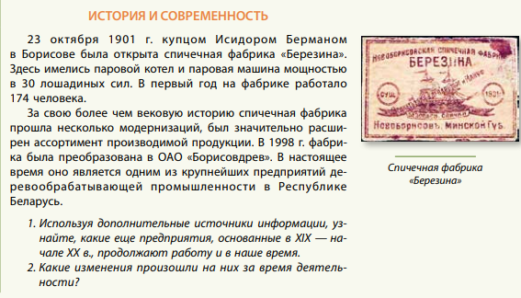

Slide 14
Особенности промышленной революции в Беларуси
Специализация белорусской промышленности
использование и переработка продукции сельского хозяйства
использование и переработка лесного сырья
использование и переработка минерального сырья
Ведущая отрасль промышленности Беларуси во второй половине XIX в. - винокурение
Особенность промышленной революции в Беларуси – завершилась в конце 90-х гг. XIX в., позже, чем в наиболее развитых регионах Российской импе- рии

Slide 15
Результаты промышленного развития
Особенности промышленного развития Беларуси в начале XX в.
значительная роль ремесленного и мануфактурного производст- ва, мелкой промышленности
быстрые темпы концентрации производства, вытеснения мелких предприятий крупными капиталистическими фабриками и заво- дами
техническое переоснащение предприятий белорусских губерний, оснащение их паровыми котлами, используемыми для выработки электроэнергии
промышленность развивалась на базе интенсивного использова- ния лесных богатств края и переработки местного сельскохозяй- ственного сырья
экономический кризис 1900-1903 гг. ускорил создание монополи- стических объединений с участием местного, российского и ино- странного капиталов

Slide 16
Крупные предприятия и их специализация:
«Днепровская мануфактура» (Могилёв) – производство бумаги. Спичечная фабрика «Березина» в Борисове «Гродненская суконная фабрика» – текстиль. «Борисовский спичечный завод «Виктория» – производство спичек. «Минский чугунолитейный завод» – металлообработка. «Пинский лесопильный завод» – деревообработка. «Витебская табачная фабрика» – табачное производство.

Slide 17
Монополистический капитализм
Акционерный капитал-капитал акционерного общества, распределяемый и привлекаемый посредством выпуска ценных бумаг. В Беларуси 34 акционерных предприятия.
Синдикаты-объединения предприятий созданные с целью устранения конкуренции и улучшения условий деятельности (договаривались о ценах, сырье, сбыте
Копысь-синдикат кафельных заводчиков

Slide 18
Результаты промышленного развития
Акционерным обществам принадлежали такие крупные предприятия Бе- ларуси, как Витебская льнопрядильная фабрика «Двина» (Русско-Бель- гийское акционерное общество), трамвай и электрическая станция в Ви- тебске (Бельгийское акционерное общество), Шкловская бумажная фаб- рика (Русское акционерное общество картонно-бумажного производства)
Промышленность Беларуси в 1913 г.

Slide 19
Результаты промышленного развития
В начале XX в. Были созданы и местные монополистические объедине- ния: акционерные общества табачной фабрики «Неман» (бывшая фабрика Шерешевского) в Гродно, спичечных фабрик «Прогресс-Вулкан» в Пинске и «Молния» в Мозыре. Накануне Первой мировой войны в Беларуси су- ществовало 34 акционерных общества
Промышленность Беларуси в 1913 г.

Slide 20
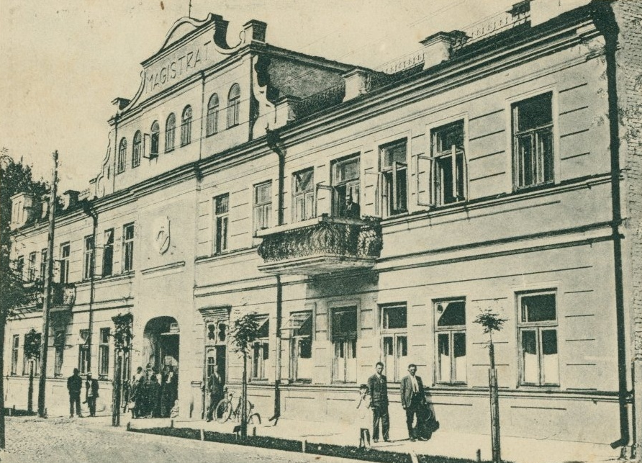
Результаты промышленного развития
В конце XIX – начале XX в. в Беларуси была создана и кредитно-банковская система. Кредитование осуществлялось Государственным банком и его отделениями в губерниях. Активно работал на белорусском рынке филиал крупнейшего в Российской империи Азовско-Донского банка. Действовали 57 коммерческих банков и их отделений в белорусских городах.
Здание филиала Азовско-Донского банка в Пинске. Начало XX в.

Slide 21
Результаты промышленного развития
Источники формирования основных классов капиталистического общества в Беларуси
Рабочий класс (сильно привязан к сельскому хозяйству)
Буржуазия
бывшие крепостные крестьяне
купечество
мастеровые работники мануфактур
владельцы мануфактур
ремесленники
мещане
зажиточные ремесленники
зажиточное крестьянство - после 1861 г.

Slide 22
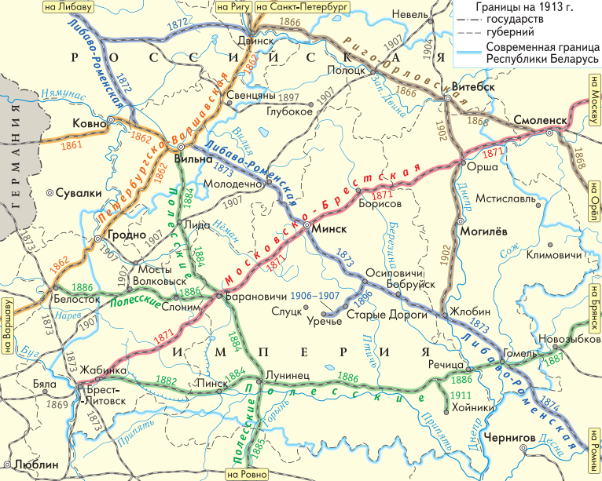
Строительство железных дорог, их влияние на раз- витие хозяйства
В 1862 г. началось движение по Петербургско-Варшавской железной до- роге, прошедшей через белорусские земли. Железнодорожное строитель- ство в белорусских губерниях должно было соединить торговые центры Беларуси, связать центральные районы России с западными губерниями и портами Балтики
Схема железнодорожных путей на территории Беларуси во второй половине XIX – начале XX в.

Slide 23
Строительство железных дорог, их влияние на раз- витие хозяйства
Быстрое развитие получили города и местечки, через которые прошли железнодорожные линии. Крупными железнодорожными узлами стали Минск, Витебск, Гомель, Лунинец, Брест, Барановичи
1862 г. – открытие Петербурго-Варшавской железной дороги (через Гродно, Вильну).
1866 Риго-Орловская
1871 г. – Московско-Брестская железная дорога.
1873 г. – Либаво-Роменская железная дорога (связь с Украиной).
1886 г. – Полесские железные дороги (развитие Полесья).
Схема железнодорожных путей на территории Беларуси во второй половине XIX – начале XX в.

Slide 24
Строительство железных дорог, их влияние на раз- витие хозяйства
Последствия строительства железных дорог для Беларуси
Беларусь получила железнодорожную связь с важнейшими индустриальными центрами (Москвой, Петербургом, Киевом, Варшавой) и портами Прибалтики
железные дороги способствовали ускорению темпов развития промышленности Беларуси
усилились экономические связи со странами Западной Европы

Slide 25
Процесс урбанизации и его особенности в Беларуси
Урбанизация – это процесс миграции населения из сельской местности в городскую, что в итоге приводит к стремительному росту городов
Особенности процесса урбанизации в Беларуси
удельный вес горожан был несколько ниже среднего по европейской части Российской империи
наличие местечек (занимали промежуточное положение между городом и деревней)
в городах и местечках во второй половине XIX – начале XX в. проживало в основном еврейское население
большинство населения местечек занималось торгово- промышленной деятельностью
указом 1882 г. евреям- иудеям запрещалось жить, покупать и арендовать землю за пределами городов и местечек

Slide 26
Урбанизация
Крупнейшие города к 1913 г.:
Минск – около 100 тыс. жителей.
Витебск – 90 тыс.
Гродно – 60 тыс.
Брест – 50 тыс.
Особенности:
Города оставались административными и торговыми центрами.
Слабое развитие социальной инфраструктуры.
Сохранение сильной связи города с деревней (отходничество).

Slide 27
Состояние торговли
Особенности развития торговли во второй половине XIX – начале XX в.
упадок ярмарочной торговли
развитие стационарной магазинной и лавочной торговли
возникновение в крупных городах торговых домов
развитие внешней торговли
превращение белорусских губерний в часть общероссийского рынка
складывание внутрибелорусского и региональных рынков

Slide 28
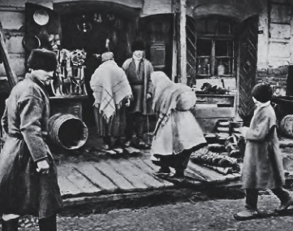
Состояние торговли
Торговля Беларуси на рубеже XIX-XX вв.
Экспорт | Импорт
лесоматериалы: продукция сельского хозяйства (лён, конопля, мясо); спирт, спички, бумага, картон, оконное стекло, кирпич, кафель; верёвки, канаты, табачные изде- лия, лесохимическая продукция, шерстяные ткани, строительные материалы | металл; машины; уголь; нефть; соль; зерно
Лавочная торговля в Пинске. Конец XIX в.

Slide 29
Формы торговли:
Ярмарочная торговля еженедельные и ежегодные ярмарки (например, в Минске, Пинске).
Лавочная торговля – мелкие лавки в городах и местечках (фото: лавочная торговля в Пинске, конец XIX в.).
Магазинная торговля – начало XX в., появление крупных магазинов в Минске, Витебске.

Slide 30
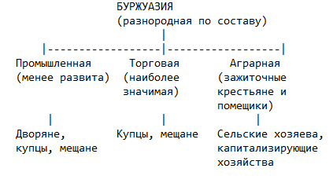
Изменение социальной структуры общества
Основной процесс: Формирование классов буржуазного общества (буржуазия и пролетариат) вместо сословного деления.
Ключевое положение: Процесс не был завершен к началу XX века.

Slide 31
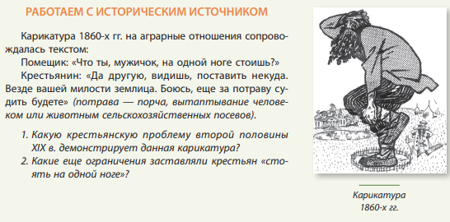
ОБСУДИМ

Slide 32
Положение и движение крестьянства
Основное событие:
1861 г. – отмена крепостного права.
Созданы условия для рынка вольнонаемного труда.
Крестьяне остались ограниченным в правах сословием.
Проблемы
-Малоземелье (нехватка земли после реформы). Чересполосица
-Сохранившиеся ограничения: выкупные платежи, круговая порука, ограничения свободы передвижения, отработки
Изменения под влиянием рынка (с 1880-х гг.):
-Имущественное расслоение.
-Рост миграционной активности.

Slide 33
Формы крестьянского движения (до 1905-1907 гг.):
Форма протеста | Примеры
Стихийные, малоорганизованные | Самовольные порубки леса, потрава помещичьих угодий, захват пахотных земель.
Легальные | Подача жалоб и прошений, судебные иски против помещиков.
Идеология | Наивный монархизм (вера в «доброго царя»).

Slide 34
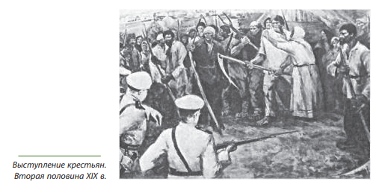

Slide 35
Положение и движение рабочих . Условия труда в середине XIX в.:
Фактическое бесправие.Низкая оплата
Жесткая эксплуатация: рабочий день 13–14 часов, применение женского и детского труда.
Состав рабочего класса:
Источники: обедневшие крестьяне, мещане, ремесленники.
Многонациональный и поликонфессиональный: в сельской местности – преимущественно белорусы, в городах/местечках – евреи.

Slide 36
Рабочее движение
Хронология | Форма борьбы | Примеры и значение
1870-1880-е гг. | Экономические забастовки | 1886 г. – Крупная забастовка в механических мастерских Либаво-Роменской железной дороги в Гомеле (500+ участников). Причина: снижение зарплаты. Итог: победа рабочих после вмешательства губернатора.
С сер. 1890-х гг. | Политизированные выступления | Проведение нелегальных маёвок (солидарность 1 Мая). Первыми провели рабочие Минска.

Slide 37
Государственное регулирование трудовых отношений (фабричное законодательство)
Ключевые даты и законы: Реформы Бунге (минфин)
Дата | Закон / Событие | Суть и значение
1 июня 1882 г. | Закон о труде детей. | Запрет труда детей до 12 лет. Рабочий день для 12-15 лет – 8 часов. Запрет ночного труда для несовершеннолетних. Создана фабричная инспекция.
2 июня 1897 г. | Закон об ограничении рабочего дня. | Максимальный рабочий день – 11.5 часов. Закреплены воскресные и праздничные дни. Много лазеек для предпринимателей.
1903 г. | Введение ответственности предпринимателей за несчастные случаи. | Первый шаг к социальной защите рабочих.
23 июня 1912 г. | Пакет законов о страховании рабочих. | Страхование на случай болезни и несчастных случаев.

Slide 38
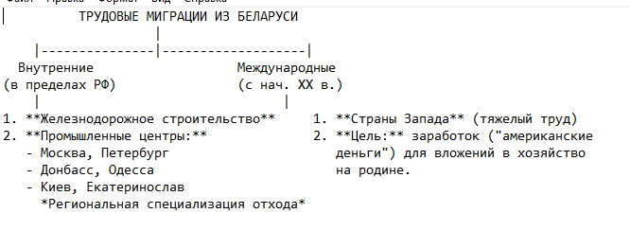
Трудовая миграция

Slide 39
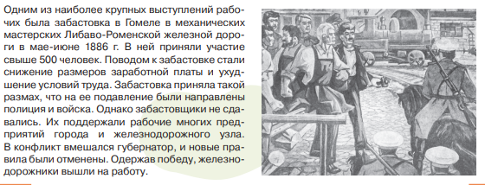
Изначально (после 1861 г.): Низкая миграционная активность (белорусы ~5% от общего числа отходников). Отхожие промыслы
На рубеже XIX-XX вв.: Резкая активизация.
В другие регионы РФ: 600–800 тыс. человек.
Только в Петербурге перед ПМВ: свыше 70 тыс. выходцев из Беларуси.

Slide 40
Переселенческое движение в Сибирь/на ДВ: 420–450 тыс. человек (лидеры – Могилевская и Витебская губернии).
"Самоходы" – название белорусских переселенцев в Зап. Сибири, принесших культуру льна.
Последствия миграций:
Смягчение аграрного перенаселения.
Формирование более квалифицированного рынка рабочей силы в Беларуси.
Финансовые вливания в хозяйство ("американские деньги" способствовали проведению столыпинской аграрной реформы).

Slide 41
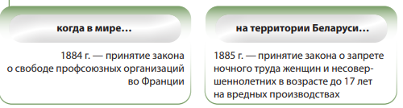
Социальная структура: Процесс формирования классов индустриального общества не завершен.
Рабочий класс и буржуазия: Немногочисленны, разобщены по национальному и религиозному признаку.
Сохранялось: Сословное деление общества.

Slide 42
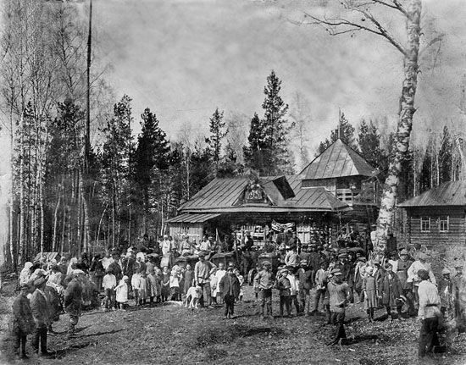
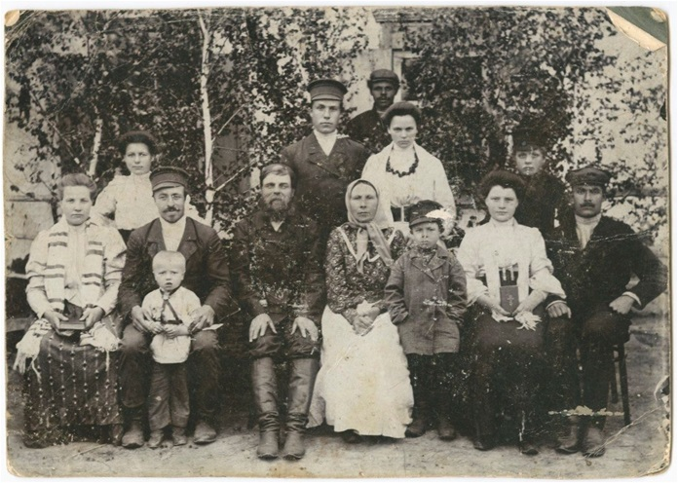
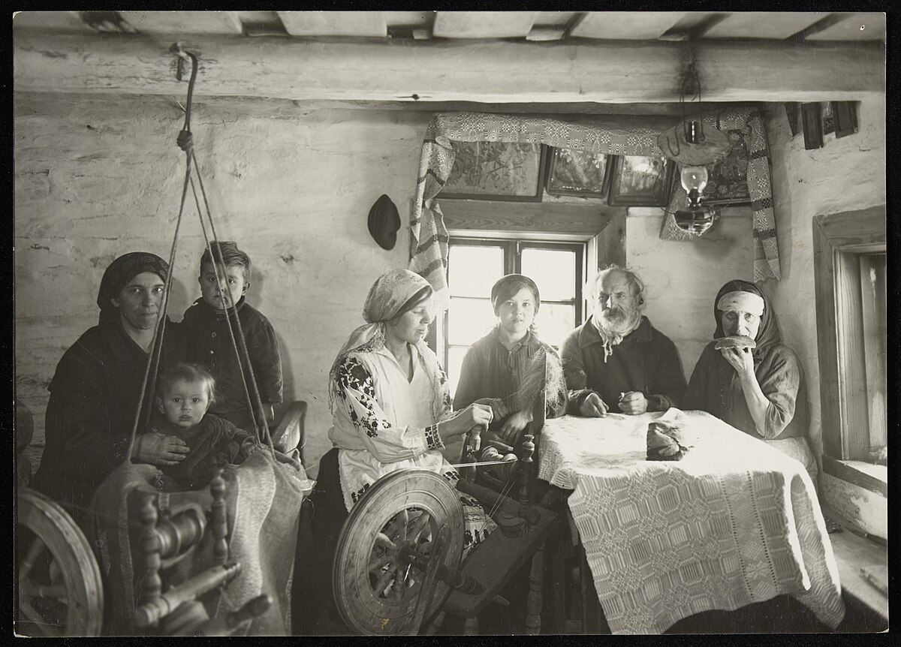
Белорусские переселенцы в Сибири

